Slide 1
Постоянно действующий вебинар для учителей начальной классов
«Преподавание предмета окружающий мир при реализации ускоренного обучения в начальном общем образовании»
Специфика изучения неживой природы в ЭНШ
Мошнина Р.Ш. – зав. кафедрой естественно-математических дисциплин, канд. пед. наук, профессор

Slide 2
ООП НОО 2025 – ЭНШ
Человек и природа
1 класс: Природа – среда обитания человека. Природа и предметы, созданные человеком. Природные материалы. Бережное отношение к предметам, вещам, уход за ними. Неживая и живая природа. Наблюдение за погодой своего края. Погода и термометр. Определение температуры воздуха (воды) по термометру.
2 класс: Методы познания природы: наблюдения, опыты, измерения.
Звёзды и созвездия, наблюдения звёздного неба. Планеты. Чем Земля отличается от других планет; условия жизни на Земле. Изображения Земли: глобус, карта, план. Карта мира. Материки, океаны. Определение сторон горизонта при помощи компаса. Ориентирование на местности по местным природным признакам, Солнцу. Компас, устройство; ориентирование с помощью компаса.

Slide 3
ООП НОО 2025 – ЭНШ
Человек и природа
3 класс: Методы изучения природы. Карта мира. Материки и части света. Вещество. Разнообразие веществ в окружающем мире. Примеры веществ: соль, сахар, вода, природный газ. Твёрдые тела, жидкости, газы. Простейшие практические работы с веществами, жидкостями, газами. Воздух – смесь газов. Свойства воздуха. Значение воздуха для растений, животных, человека. Вода. Свойства воды. Состояния воды, её распространение в природе, значение для живых организмов и хозяйственной жизни человека. Круговорот воды в природе. Охрана воздуха, воды.
Горные породы и минералы. Полезные ископаемые, их значение в хозяйстве человека, бережное отношение людей к полезным ископаемым. Полезные ископаемые родного края (2–3 примера). Почва, её состав, значение для живой природы и хозяйственной жизни человека.

Slide 4
ООП НОО 2025 – ЭНШ
Человек и природа
4 класс: Методы познания окружающей природы: наблюдения, сравнения, измерения, опыты по исследованию природных объектов и явлений. Солнце – ближайшая к нам звезда, источник света и тепла для всего живого на Земле. Характеристика планет Солнечной системы. Естественные спутники планет. Смена дня и ночи на Земле. Вращение Земли как причина смены дня и ночи. Обращение Земли вокруг Солнца и смена времён года.
Формы земной поверхности: равнины, горы, холмы, овраги (общее представление, условное обозначение равнин и гор на карте). Равнины и горы России. Особенности поверхности родного края (краткая характеристика на основе наблюдений).
Водоёмы, их разнообразие (океан, море, озеро, пруд, болото); река как водный поток; использование рек и водоёмов человеком. Крупнейшие реки и озёра России, моря, омывающие её берега, океаны. Водоёмы и реки родного края (названия, краткая характеристика на основе наблюдений).
Наиболее значимые природные объекты списка Всемирного наследия в России и за рубежом (2–3 объекта).

Slide 5
Итоговая проверочная работа по окружающему миру для обучающихся 1-х классов
Цель работы – определение уровня достижения обучающимися планируемых результатов предметного содержания программы по окружающему миру за первый класс общеобразовательной школы в рамках проекта «Эффективная начальная школа» и выявления элементов содержания, вызывающих наибольшие затруднения.

Slide 6
СПЕЦИФИКАЦИЯ проверочной работы по окружающему миру для обучающихся 1-х классов общеобразовательных организаций Московской области, участвующих в проекте «Эффективная начальная школа»
Условия проведения проверочной работы
Работа проводится в рамках ВСОКО. Для выполнения заданий нужна ручка, простой карандаш, цветные карандаши. Дополнительное оборудование и материалы не требуются. Ответы учащиеся записывают в контрольных измерительных материалах. Выполнение заданий проверочной работы не требует специальной подготовки обучающихся.
Время выполнения проверочной работы
Время выполнения работы – 40 минут.
Содержание и структура проверочной работы
Задания проверочной работы составлены с учётом результатов освоения программы по окружающему миру. Содержание работы соответствует возрастным особенностям обучающихся первого класса. Проверочная работа включает 14 заданий: 9 заданий с выбором одного или нескольких верных ответов, 3 задания с кратким ответом, 2 задания с развёрнутым ответом.

Slide 7
Содержание и структура проверочной работы
№ зада-ния | Контролируемые элементы содержания | Планируемые результаты обучения | Тип зада- ния | Макс. балл
1 | Природа и предметы, созданные человеком. | Выбрать из предложенных предметы, которые сделаны человеком (изделия) | ВО | 1
2 | Неживая и живая природа. | Определить объекты живой природы. | ВО | 1
3 | Неживая и живая природа. | Определить объекты неживой природы. | ВО | 1
4 | Части растений (корень, стебель, лист, цветок, плод, семя) | Различать части растений (корень, стебель, лист, цветок), подписывать их названия. | КО | 2
5 | Разные группы животных (звери, насекомые, птицы, рыбы) | Называть группу животных одним словом. | ВО | 1
6 | Дикие и домашние животные. | Различать диких и домашних животных. Приводить свои примеры животных, относящихся к разным группам. | ВО | 2
7 | Группы растений (деревья, кустарники и травянистые растения) | Описывать на основе опорных слов наиболее распространённые в родном крае дикорастущие(берёза) или культурные растения. | КО | 2
8 | Группы растений (деревья, кустарники и травянистые растения) | Различать деревья, кустарники, травянистые растения. | ВО | 1

Slide 8
Содержание и структура проверочной работы
№ зада-ния | Контролируемые элементы содержания | Планируемые результаты обучения | Тип зада- ния | Макс. балл
9 | Комнатные растения. | Применять правила ухода за комнатными растениями и домашними животными | РО | 2
10 | Разные группы животных (звери, насекомые, птицы, рыбы) | Различать группы животных (насекомые и паукообразные), исключать лишнее животное. | ВО | 1
11 | Времена года, месяцы. | Определять время года по рисунку на основе характерных признаков. | ВО | 1
12 | Времена года, признаки времён года. | Определять по разным признакам и явлениям время года на основе наблюдений за сезонными изменениями. | КО | 1
13 | Работа с научно-познавательными текстами о природе. | Находить в научно-познавательными тексте о природе ответы на заданные вопросы, записывать ответы с опорой на текст. | РО | 3
14 | Оценка ситуаций, раскрывающих положительное и негативное поведение в природе и обществе. | Оценивать ситуации, раскрывающие положительное и негативное отношение к природе, правила поведения в быту, в общественных местах, на дороге. | ВО | 1

Slide 9
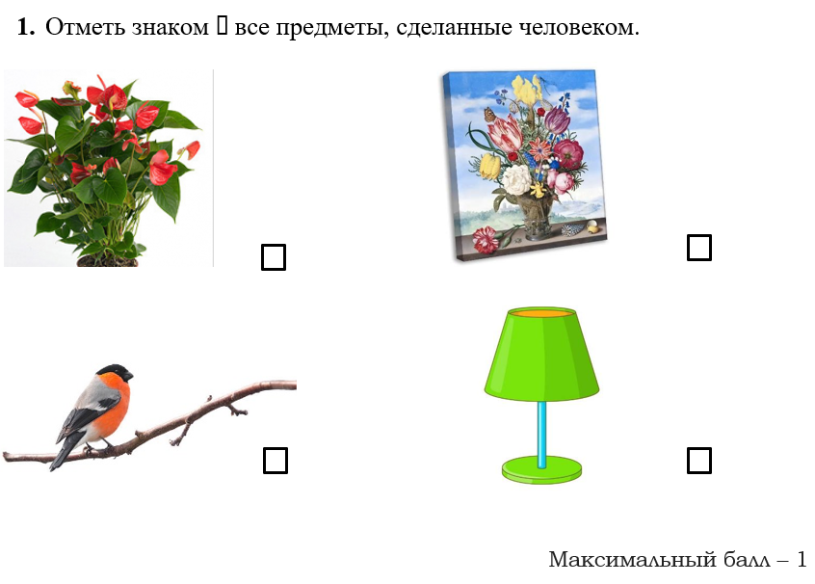
Демоверсии 1 класс

Slide 10
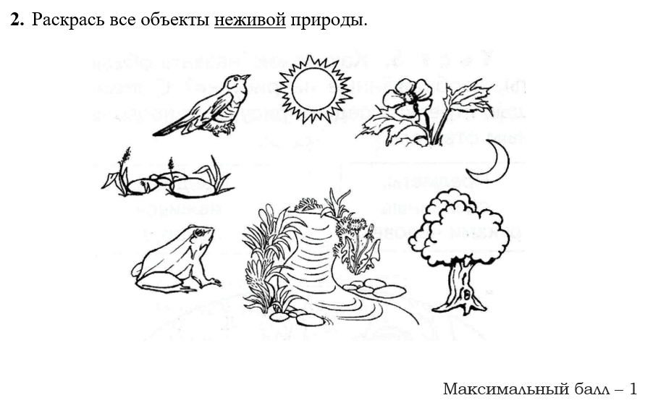
Демоверсии 1 класс

Slide 11
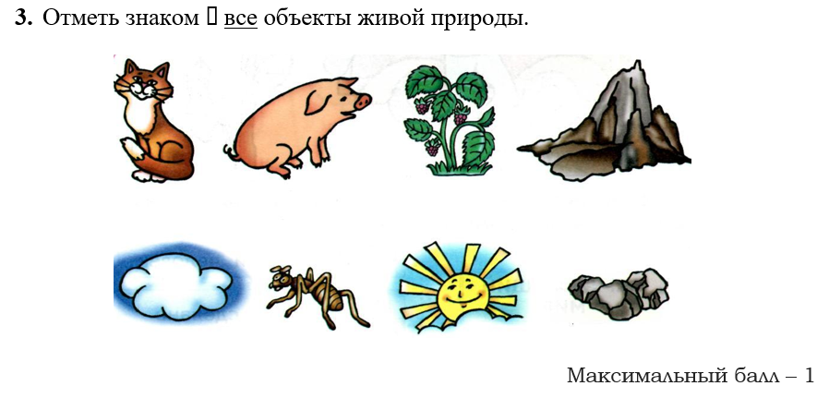
Демоверсии 1 класс

Slide 12
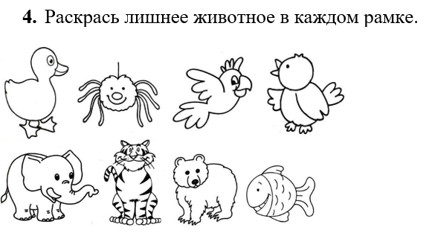
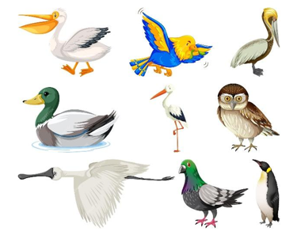
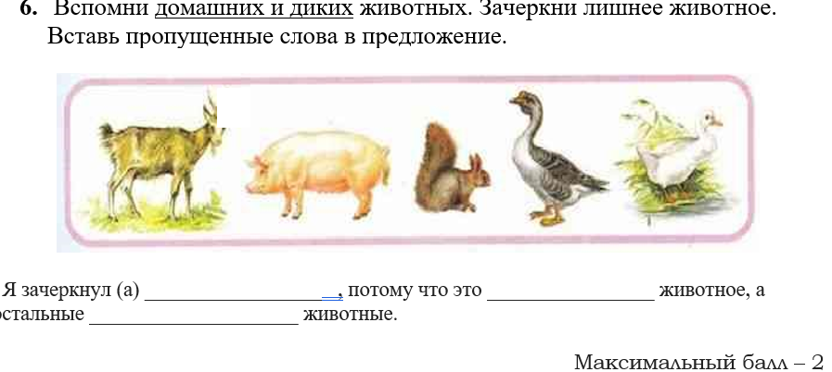
Демоверсии 1 класс
5.Запиши название группы животных, нарисованных на картинке.

Slide 13
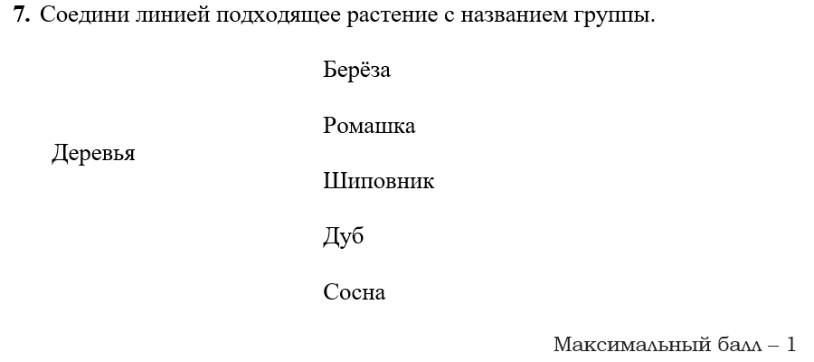
Демоверсии 1 класс

Slide 14
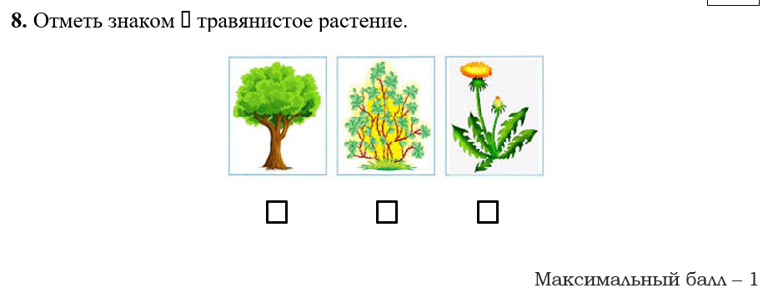
Демоверсии 1 класс

Slide 15
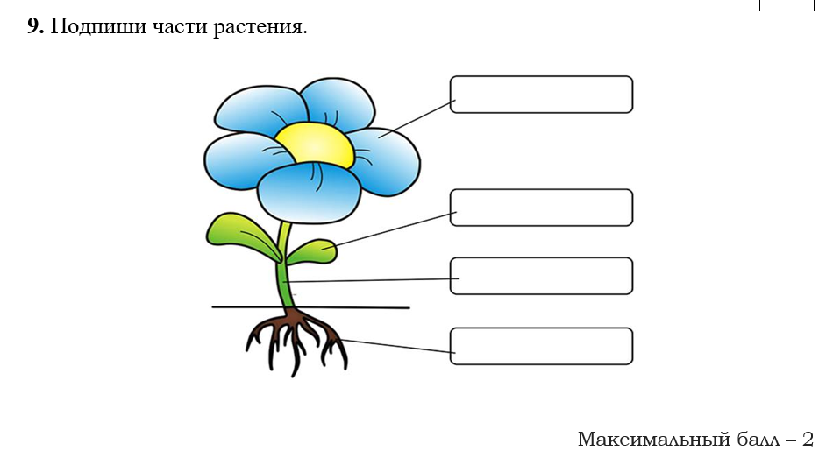
Демоверсии 1 класс

Slide 16
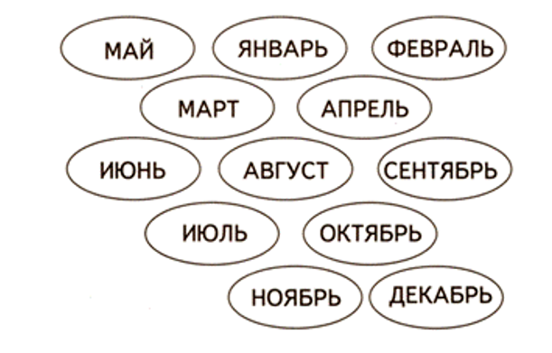
Демоверсии 1 класс
10. Маша и Миша собираются к бабушке на летние каникулы. Раскрась таблички с названиями месяцев, когда дети будут в гостях у бабушки.
Максимальный балл – 2

Slide 17
Демоверсии 1 класс
13. Прочитайте текст.
Волк – это хищное животное. Мех у волка серый. Зимой он гуще и теплее, чем летом. Волки держатся поодиночке или живут стаями по десять волков. Волки очень прожорливые. Охотятся они ночью. Их добычей может стать любое животное. Главное оружие волков – это зубы.
Ответь на вопросы. Ответы запиши с помощью предложений из текста.
Какое главное оружие у волка?
___________________________________________________________________
Как живут волки?
______________________________________________________________________________________________________________________________________
Максимальный балл – 2

Slide 18
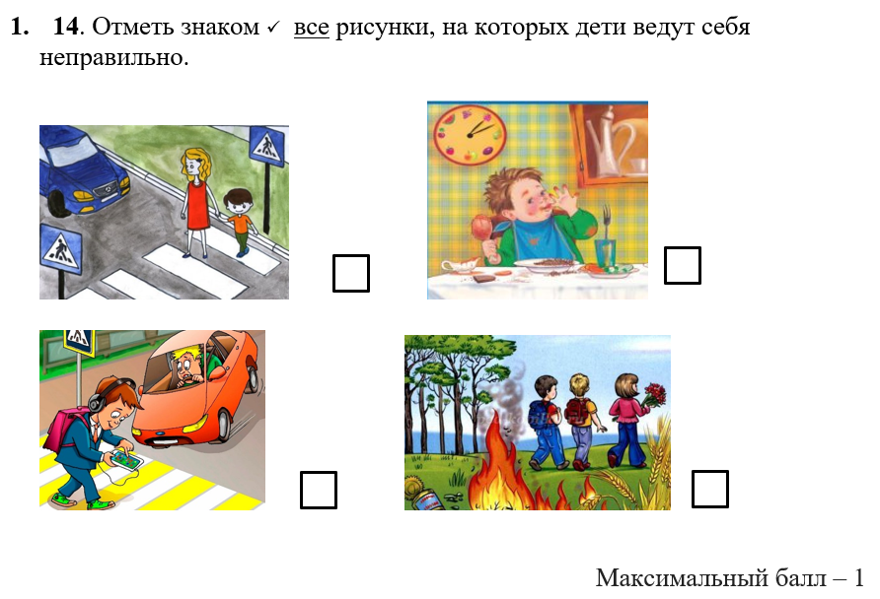
Демоверсии 1 класс

Slide 19
Ответы к заданиям с выбором ответа
№ задания | Ответ | Максимальный балл
1 | картина, лампа | 1
2 | солнце, камни, луна, река | 1
3 | кошка, свинья, земляника, муравей | 1
4 | паук, рыба | 1
7 | берёза, дуб, сосна | 1
8 | одуванчик | 1
10 | июнь, июль, август | 2
11 | рисунок зимы в правом нижнем углу | 1

Slide 20
Критерии оценивания заданий с кратким ответом
5. Содержание верного ответа
Птицы Примечание: орфографические ошибки не учитываются.
Критерии оценивания | Баллы
Правильно написано название группы животных. | 1
Неправильно написано название группы животных или ответ отсутствует. | 0
Максимальный балл | 1

Slide 21
Критерии оценивания заданий с кратким ответом
12. Содержание верного ответа
Зима Примечание: орфографические ошибки не учитываются.
Критерии оценивания | Баллы
Правильно написано название времени года. | 1
Неправильно написано название времени года.или ответ отсутствует. | 0
Максимальный балл | 1

Slide 22
Критерии оценивания заданий с развёрнутым ответом
6. Содержание верного ответа
Я зачеркнул (а) белку, потому что это дикое животное, а остальные домашние животные. Примечание: орфографические ошибки в словах не учитываются.
Критерии оценивания | Баллы
Все три слова (белка, дикое, домашние) вписаны правильно. | 2
Правильно вставлены два слова. | 1
Правильно вставлено одно слово, неправильно вставлены все слова или ответ отсутствует. | 0
Максимальный балл | 2

Slide 23
Критерии оценивания заданий с развёрнутым ответом
9. Содержание верного ответа
Цветок, лист, стебель, корень. Примечание: орфографические ошибки в словах не учитываются.
Критерии оценивания | Баллы
Названия всех частей растения записаны правильно. | 2
Названия трёх частей растения записаны правильно. | 1
Правильно написаны менее трёх частей растения или названия всех частей растения записаны неправильно, или перепутаны, или ответ отсутствует. | 0
 | 0
Максимальный балл | 2

Slide 24
Критерии оценивания заданий с развёрнутым ответом
13. Содержание верного ответа
Главное оружие волков – это зубы. Волки держатся по одиночке или живут стаями. Возможны другие формулировки ответов на вопросы. Примечание: орфографические ошибки в словах не учитываются.
Критерии оценивания | Баллы
Даны правильные полные ответы на два вопроса. | 2
Дан правильный полный ответ на один вопрос. | 1
Даны правильные неполные ответы на два вопроса. | 1
Даны неправильные полные ответы на два вопроса или ответ отсутствует. | 0
Максимальный балл | 2

Slide 25

Тест

Slide 26
Тест
1. Согласно ФГОС НОО 2021 целью начального общего образования является формирование у учащихся:
(выберите все верные ответы)
1) системы знаний
2) навыков учебной деятельности.
3) умений, необходимых для жизни в современном обществе.
4) предпрофессионального опыта

Slide 27
Тест
2. Содержание учебного предмета, планируемых результатов обучения и тематическое планирование представлено в …
(выберите один верный ответ)
1) действующих ФГОС
2) федеральных рабочих программах.
3) в кодификаторе проверяемых элементов содержания
4) федеральных основных образовательных программах

Slide 28
Тест
3. Согласно принципам системно-деятельностного подхода из профессиональной деятельности учителя необходимо исключить:
(выберите все верные ответы):
1) трансляцию знаний.
2) организацию групповой и индивидуальной форм работы
3) предъявление учебных заданий для формирования умений
4) ориентацию на среднего ученика.
5) дифференциацию требований к учащимся

Slide 29
Тест
4. Основные виды деятельности обучающихся в федеральной рабочей программе представлены (выберите один верный ответ)
1) в разделе «Тематическое планирование».
2) отдельным разделом
3) в пояснительной записке
4) в разделе «Планируемые результаты изучения учебного предмета»

Slide 30
Тест
5. На уроке проверки и оценки знаний целесообразно применять форму организации учебной деятельности (выберите один верный ответ)
Индивидуальную.
Фронтальную
Групповую
Парную

